Slide 1


Unidad III: Diseños Web Frontend
Introducción a JavaScript
Introducción a las APIs
Objetivos:
Conocer el lenguaje JavaScript
Conocer la sintaxis basica JavaScript
Ventajas y desventajas
La API en la nuevas tendencias
Los tipos de formatos de API(JSON)
Recursos:
https://www.w3schools.com/js/default.asp
https://tutobasico.com/basicos-javascript/
By Alvaro Centeno Peña
https://developer.mozilla.org/es/docs/Web/JavaScript

Slide 2

Qué es JavaScript?
Los lenguajes Script es un lenguaje de programación web, sirven principalmente para añadir contenido dinámico a las páginas Web. El contenido dinámico es, básicamente, aquel contenido de una página Web (gráficos, textos y demás) que puede cambiar en el tiempo, según las iteraciones que realiza el usuario a lo largo de su ejecución.
Lenguaje de programación?
JavaScript fue diseñado para darle interactividad a las paginas HTL.
JavaScript muchas veces es embebido en el código de HTML.
JavaScript o es Java.
Ejemplos

Slide 3
JavaScript puede leer y escribir elementos de HTML. Eje:
DOM.
https://www.w3schools.com/js/tryit.asp?filename=tryjs_intro_style
https://www.uv.es/jac/guia/jscript/javascr.htm
JavaScript permite reaccionar cunado ocurre un evento, ejemplo cuando se clikea un botón, o se termina de cargar un elemento de una pagina web.
Actividad #1:
Realizar un POP-UP para una demo web, aplicando estilos y funcionalidades de JS.

Slide 4
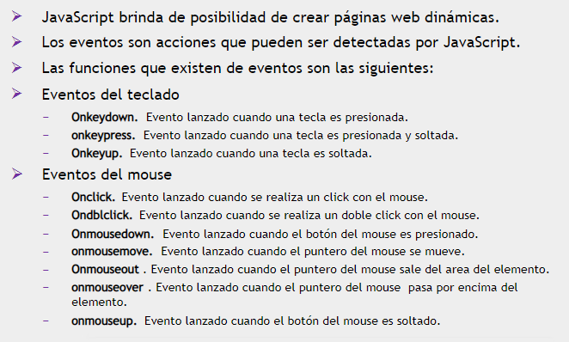
Eventos en JavaScript?

Slide 5
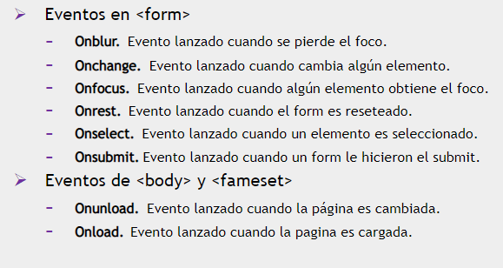
Eventos en JavaScript?

Slide 6
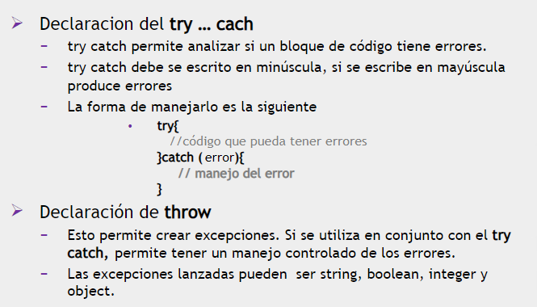
Eventos en JavaScript?

Slide 7

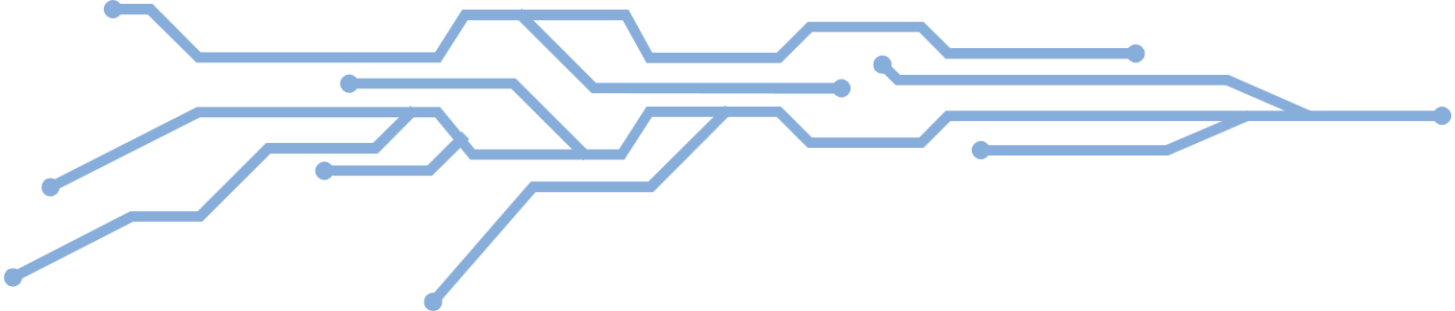
Ejemplos de retroalimentacion
http://recursostic.educacion.es/observatorio/web/gl/software/programacion/490-lorena-arranz
https://developer.mozilla.org/es/docs/Web/JavaScript/Reference/Functions/set
https://slideplayer.es/slide/124731/

Slide 8
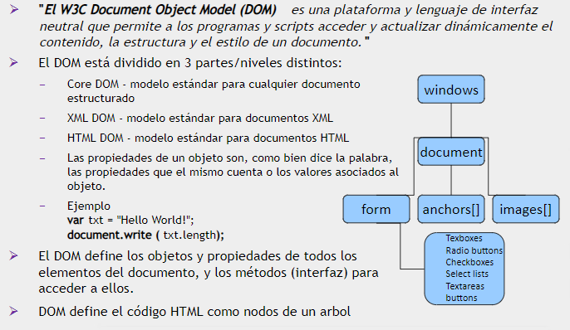
HTML DOM – Qué es?

Slide 9
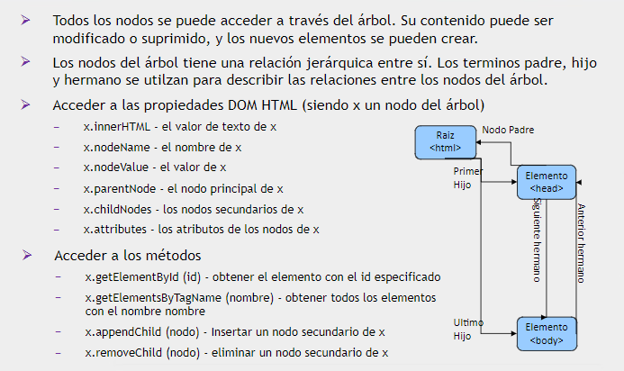
HTML DOM – Qué es?

Slide 10
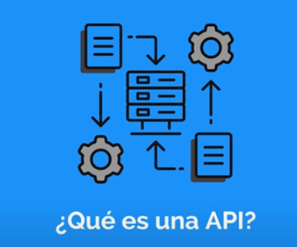
API
¿Qué es una API?
Las API son mecanismos que permiten a dos componentes de software comunicarse entre sí mediante un conjunto de definiciones y protocolos. Por ejemplo, el sistema de software del instituto de meteorología contiene datos meteorológicos diarios. La aplicación meteorológica de su teléfono “habla” con este sistema a través de las API y le muestra las actualizaciones meteorológicas diarias en su teléfono.
El término API es una abreviatura de Application Programming Interfaces, que en español significa interfaz de programación de aplicaciones. Se trata de un conjunto de definiciones y protocolos que se utiliza para desarrollar e integrar el software de las aplicaciones, permitiendo la comunicación entre dos aplicaciones de software a través de un conjunto de reglas(los formatos y su integracion).
Así pues, podemos hablar de una API como una especificación formal que establece cómo un módulo de un software se comunica o interactúa con otro para cumplir una o muchas funciones. Todo dependiendo de las aplicaciones que las vayan a utilizar, y de los permisos que les dé el propietario de la API a los desarrolladores de terceros.

Slide 11
Rest
¿Qué es una API REST?
Es una Arquitectura, es una representación de transferencia de estado , donde se pueden guardar datos en cache, o por ejemplo como definimos permisos de las API.
Características de REST
● Protocolo cliente/servidor sin estado: cada petición HTTP contiene toda la información necesaria para ejecutarla, lo que permite que ni cliente ni servidor necesiten recordar ningún estado previo para satisfacerla. Aunque esto es así, algunas aplicaciones HTTP incorporan memoria caché. Se configura lo que se conoce como protocolo cliente-caché-servidor sin estado: existe la posibilidad de definir algunas respuestas a peticiones HTTP concretas como cacheables, con el objetivo de que el cliente pueda ejecutar en un futuro la misma respuesta para peticiones idénticas. De todas formas, que exista la posibilidad no significa que sea lo más recomendable.
● Las operaciones más importantes relacionadas con los datos en cualquier sistema REST y la especificación HTTP son cuatro: POST (crear), GET (leer y consultar), PUT (editar) y DELETE (eliminar).
● Los objetos en REST siempre se manipulan a partir de la URI. Es la URI y ningún otro elemento el identificador único de cada recurso de ese sistema REST.
La URI nos facilita acceder a la información para su modificación o borrado, o, por ejemplo, para compartir su ubicación exacta con terceros.
● Interfaz uniforme: para la transferencia de datos en un sistema REST, este aplica acciones concretas (POST, GET, PUT y DELETE) sobre los recursos, siempre y cuando estén identificados con una URI. Esto facilita la existencia de una interfaz uniforme que sistematiza el proceso con la información.
● Sistema de capas: arquitectura jerárquica entre los componentes. Cada una de estas capas lleva a cabo una funcionalidad dentro del sistema REST.

Slide 12
Rest
¿Qué es una API?
Es una Arquitectura, es una representación de transferencia de estado , donde se pueden guardar datos en cache, o por ejemplo como definimos permisos de las API.
JSON
JSON es un lenguaje usado para el intercambio de datos entre sistemas, está basado en la notación de los literales de objeto de Javascript. JSON son las siglas de JavaScript Object Notation, o sea, Notación de Objeto Javascript.

Slide 13
Para qué sirve una API
Una de las principales funciones de las API es poder facilitarle el trabajo a los desarrolladores y ahorrarles tiempo y dinero. Por ejemplo, si estás creando una aplicación que es una tienda online, no necesitarás crear desde cero un sistema de pagos u otro para verificar si hay stock disponible de un producto. Podrás utilizar la API de un servicio de pago ya existente, por ejemplo PayPal, y pedirle a tu distribuidor una API que te permita saber el stock que ellos tienen.
Con ello, no será necesario tener que reinventar la rueda con cada servicio que se crea, ya que podrás utilizar piezas o funciones que otros ya han creado. Imagínate que cada tienda online tuviera que tener su propio sistema de pago, para los usuarios normales es mucho más cómodo poder hacerlo con los principales servicios que casi todos utilizan.

Slide 14
AJAX
https://www.hostinger.es/tutoriales/que-es-ajax
AJAX significa JavaScript asíncrono y XML (Asynchronous JavaScript and XML). Es un conjunto de técnicas de desarrollo web que permiten que las aplicaciones web funcionen de forma asíncrona, procesando cualquier solicitud al servidor en segundo plano. Espera, ¿qué es AJAX de nuevo? Vamos a revisar cada término por separado.
JavaScript es un lenguaje de programación muy conocido. Entre otras funciones, gestiona el contenido dinámico de un sitio web y permite la interacción dinámica del usuario. XML es otra variante de un lenguaje de marcado como HTML, como lo sugiere su nombre: eXtensible Markup Language. Mientras HTML está diseñado para mostrar datos, XML está diseñado para contener y transportar datos.

